Slide 1
Chapter 5. Policy Gradient Ho-Bin Choi LINK@KoreaTech http://link.koreatech.ac.kr

Slide 2
지금까지 다룬 알고리즘
가치 기반 강화 학습
Value-based Reinforcement Learning
⇒ 가치 함수를 기반으로 행동을 선택하고
가치 함수를 업데이트하면서 학습
⇒ 딥살사는 인공신경망이 큐함수를 근사
순차적 행동 결정 문제에 접근하는 다른 방법
정책 기반 강화 학습
Policy-based Reinforcement Learning
⇒ 가치 함수를 토대로 행동을 선택하지 않고 상태에 따라 바로 행동을 선택
⇒ 인공신경망이 정책을 근사

Slide 3
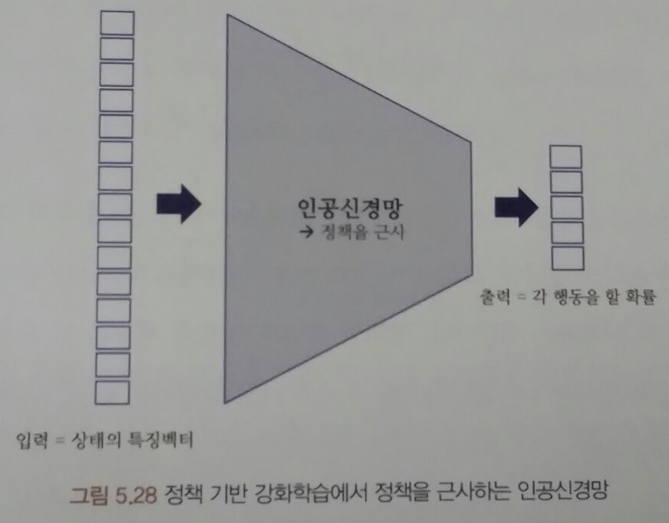
Notes:
인공신경망이 정책을 근사하는 것을 그림으로 표현한 것입니다.
그림과 같이 인공신경망의 입력은 상태가 되고 출력은 각 행동을 할 확률이 됩니다.
따라서, 정책신경망에서는 출력 층의 활성 함수로 Softmax 함수를 사용합니다.
(※정책신경망 : 정책 기반 강화학습에서 정책을 근사하는 인공신경망)

Slide 4
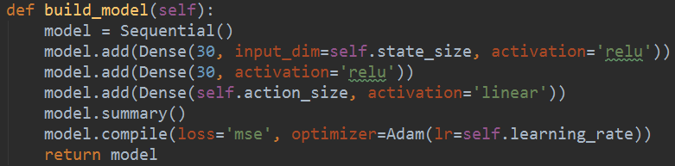
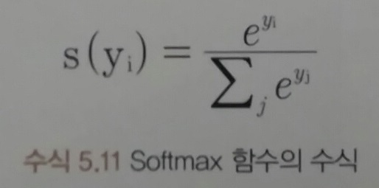
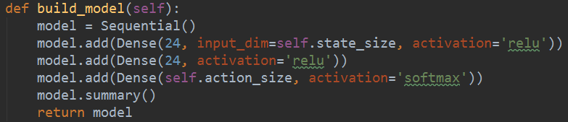
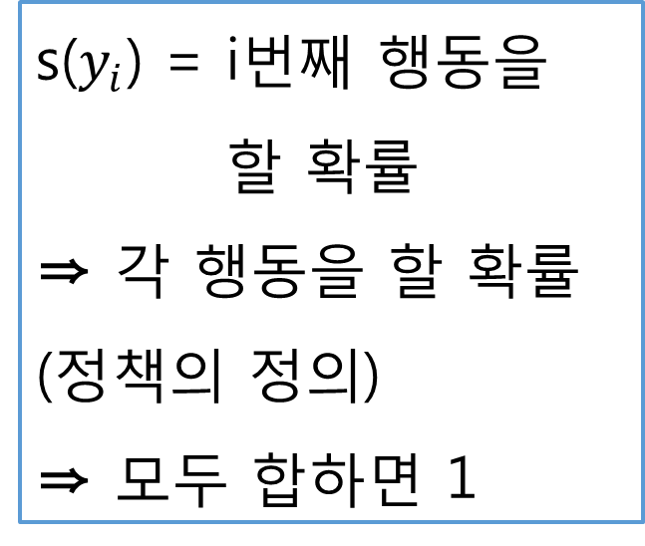
■딥살사의 인공신경망
s($y_{i}$) = i번째 행동을 할 확률
⇒ 각 행동을 할 확률(정책의 정의)
⇒ 모두 합하면 1
■정책신경망
Notes:
(Softmax)
정책신경망에는 model.complie이 없습니다.
딥살사에서는 인공신경망의 학습을 MSE 오차를 줄이는 방식으로 진행했습니다.
정책신경망에서는 MSE 오차 함수를 사용하지 않기 때문에 따로 오류 함수를 정의해야 합니다.
(※정책신경망 : 정책 기반 강화학습에서 정책을 근사하는 인공신경망)

Slide 5
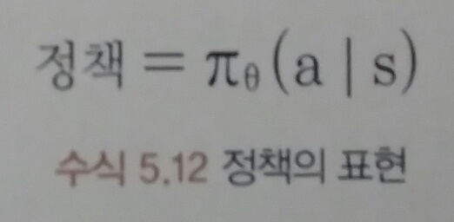
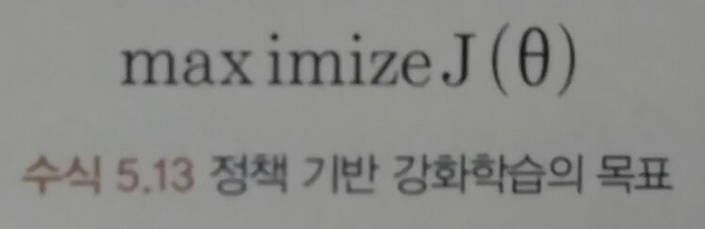


▶강화강습의 목표 : 누적 보상을 최대로 하는 최적 정책을 찾는 것
⇒ 정책신경망을 사용하는 경우에 정책신경망의 계수(가중치값)에 따라 에이전트가 받을 누적 보상이 달라짐
목표함수 J($θ$)
최적화
변수 $θ$
Notes:
정책신경망으로 정책을 대체하기 때문에 수식 5.12처럼 $θ$라는 정책신경망의 가중치값으로 정책을 표현할 수 있습니다.
누적 보상은 최적화하고자 하는 목표함수가 되며 최적화를 하게 되는 변수는 정책신경망의 계수입니다. 이를 식으로 나타내면 수식 5.13과 같습니다.

Slide 6
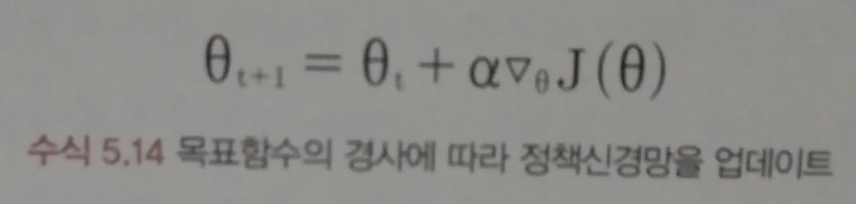
■경사상승법(Gradient Ascent)
⇒ 목표함수를 미분해서 그 미분값에 따라 정책을 업데이트
⇒ 딥살사에서 사용했던 경사하강법과 다르게
오류함수를 최소화하는 것이 아니라 목표함수를 최대화하는 것
Gradient, 미분을 하는 기호
Policy Gradient
Notes:
목표함수 J($θ$)를 최적화하는 방법은 경사상승법을 사용합니다.
어느 시간 $θ_{t+1}$에서 정책신경망의 계수 $θ_{t+1}$은 이전 시간의 계수인 $θ_{t}$에 목표함수의 미분인 $∇_{θ}J(θ)$의 일부분을 더한 값이 됩니다.

Slide 7
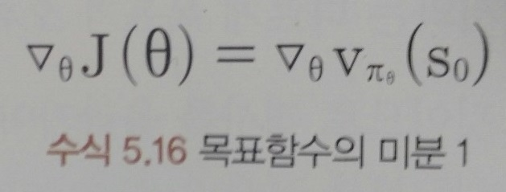
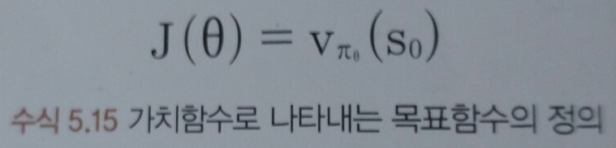
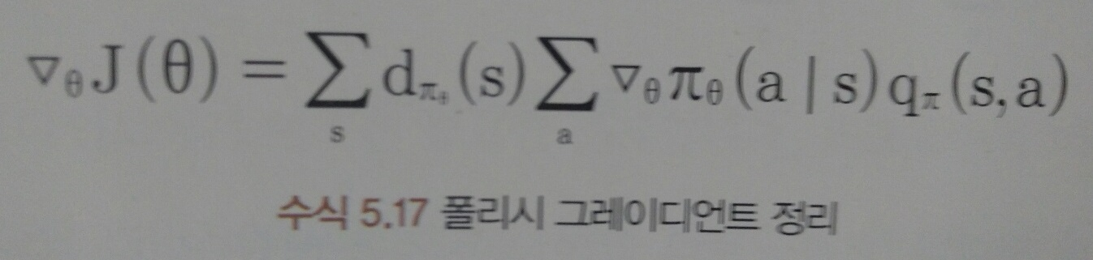
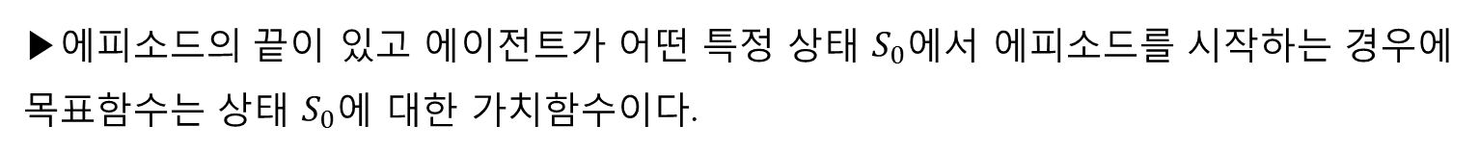
▶에피소드의 끝이 있고 에이전트가 어떤 특정 상태 $S_{0}$에서 에피소드를 시작하는 경우에 목표함수는 상태 $S_{0}$에 대한 가치함수이다.
■Policy Gradient Theorem
Richard Sutton의 논문 “Policy Gradient Methods for Reinforcement Learning with Approximation”
S라는 상태에 에이전트가 있을 확률
⇒ 가능한 모든 상태에 대해 각 상태에서 특정 행동을 했을 때 받을 큐함수의 기댓값

Slide 8
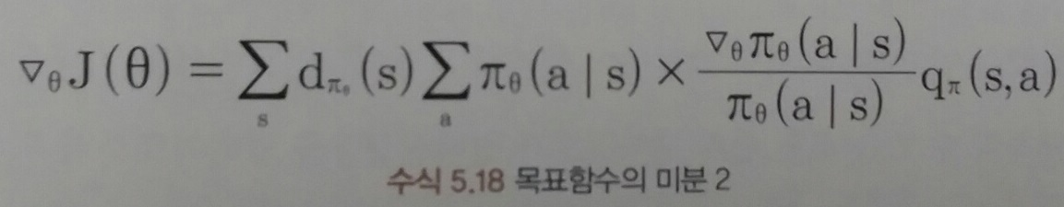
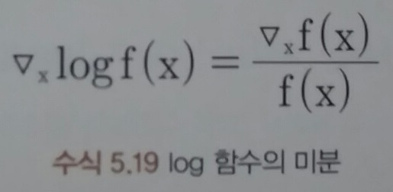
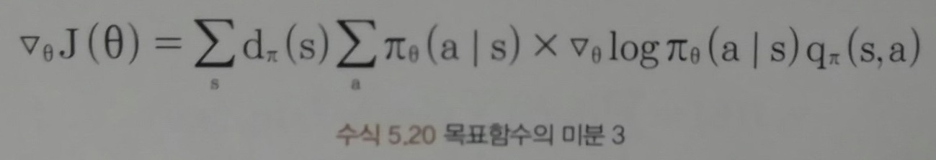
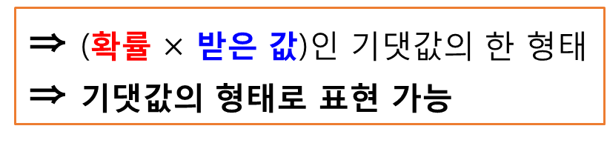
⇒ (확률 $×$ 받은 값)인 기댓값의 한 형태
⇒ 기댓값의 형태로 표현 가능
에이전트가 어떤 상태 s에서 행동 a를 선택할 확률

Slide 9
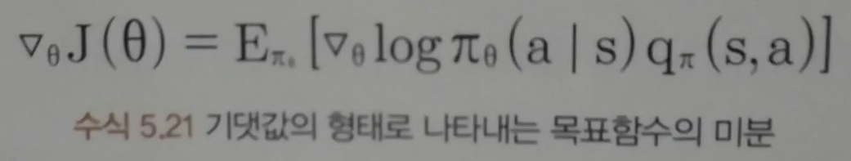
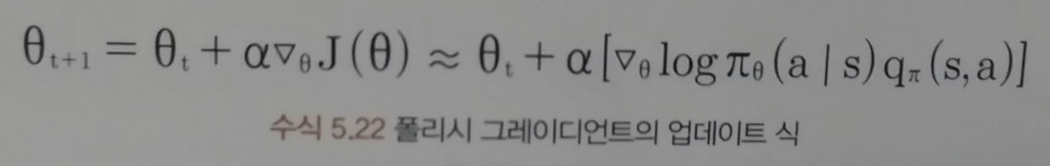
▶다른 강화학습 알고리즘과 마찬가지로 Policy Gradient에서도 기댓값은 샘플링으로 대체할 수 있음

Slide 10
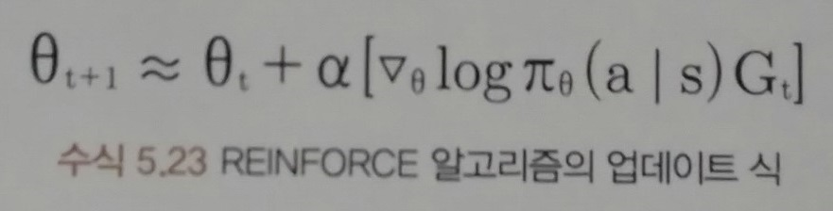
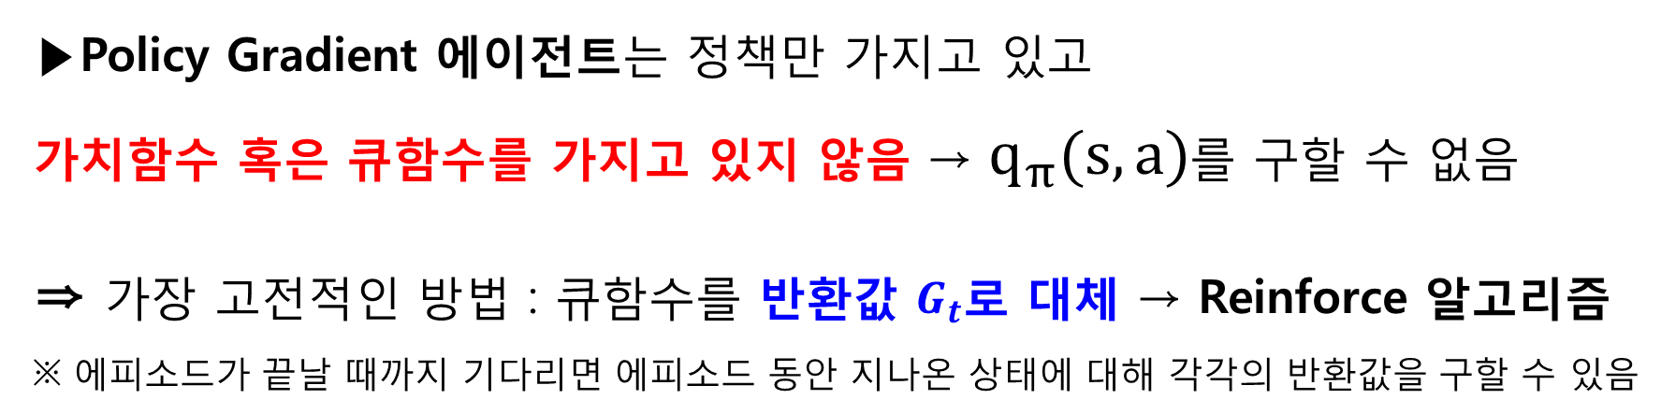
▶Policy Gradient 에이전트는 정책만 가지고 있고
가치함수 혹은 큐함수를 가지고 있지 않음 → $q_{π}(s, a)$를 구할 수 없음
⇒ 가장 고전적인 방법 : 큐함수를 반환값 $G_{t}$로 대체 → Reinforce 알고리즘
※ 에피소드가 끝날 때까지 기다리면 에피소드 동안 지나온 상태에 대해 각각의 반환값을 구할 수 있음
⇒ Reinforce 알고리즘은 에피소드마다
실제로 얻은 보상으로 학습하는 Policy Gradient

Slide 11

■Reinforce 코드 – 에이전트와 환경의 상호작용
상태에 따른 행동 선택
선택한 행동으로 환경에서 한 타임스텝을 진행
환경으로부터 다음 상태와 보상을 받음
다음 상태에 대한 행동을 선택, 에피소드가 끝날 때까지 반복
환경으로부터 받은 정보를 토대로 에피소드마다 학습을 진행
⇒ 행동을 선택할 때 정책신경망의 출력을 이용
⇒ 정책 자체가 확률적이기 때문에 그 확률에 따라 행동을 선택하면 에이전트는 저절로 탐험을 함

Slide 12
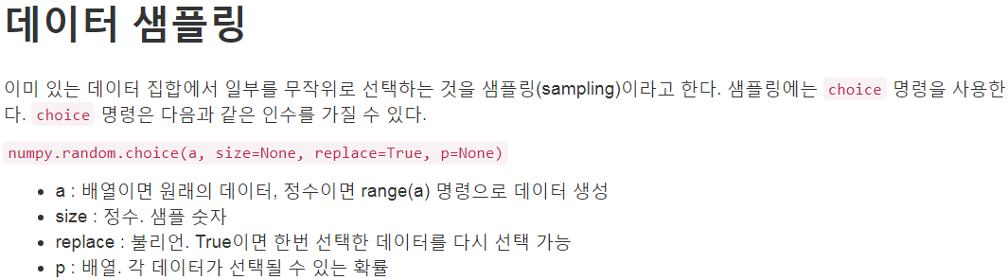
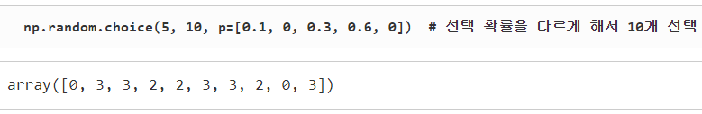

Slide 13
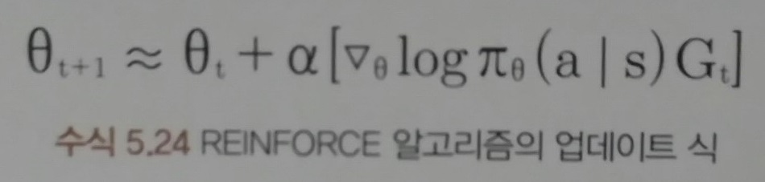
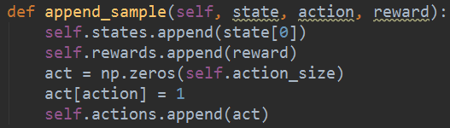
⇒ 큐함수를 에피소드마다 얻는 반환값으로 대체했기 때문에 반환값을 계산하는 함수가 필요
⇒ 에이전트는 한 타임스텝마다 상태, 행동, 보상을 샘플로 리스트에 저장

Slide 14
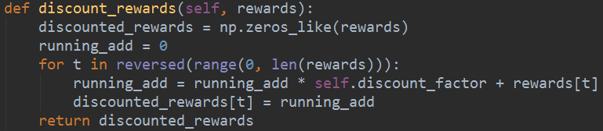
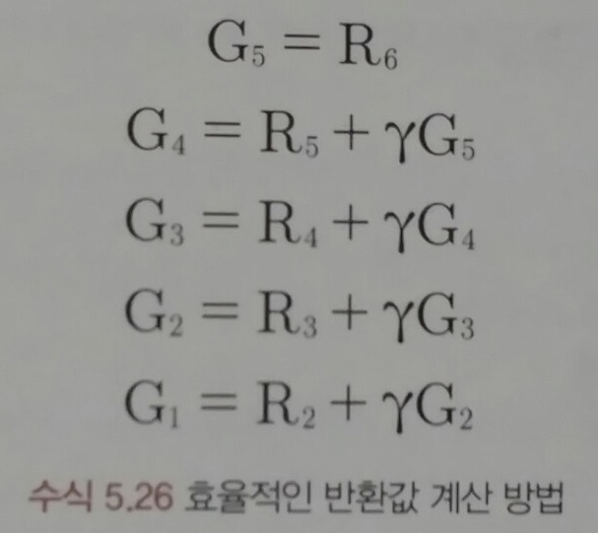
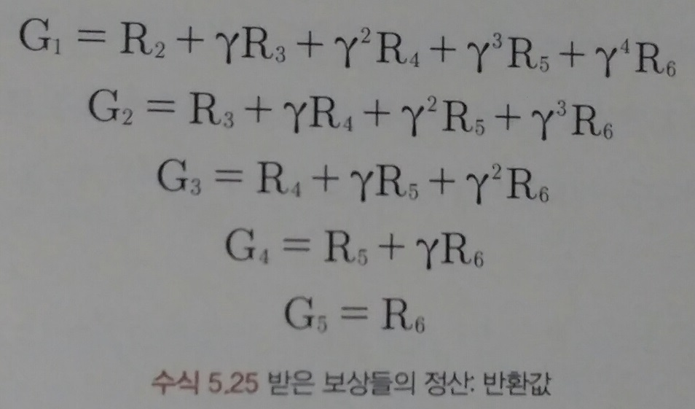

Slide 15
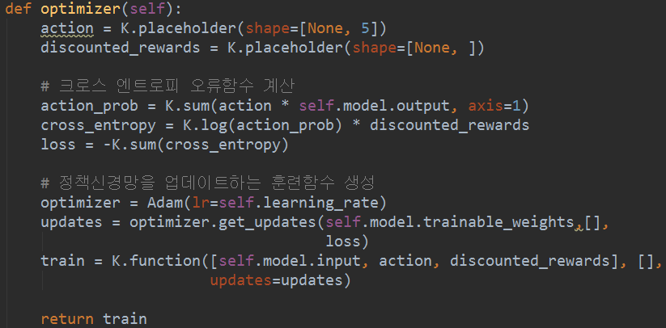
※ 케라스는 텐서플로우의 많은 기능을 포함하지만 반환값을 이용해 Gradient를 구하는 것은 지원하지 않음 → 텐서플로우를 가지고 변형해서 사용
정답
실제로 선택한 행동을 할 확률
⇒ 반환값으로 Gradient를 계산해서 네트워크를 업데이트하는 형태를 구축
⇒ model.fit 대신 사용
크로스 엔트로피 오류함수

Slide 16
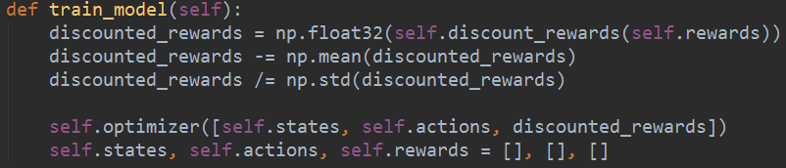
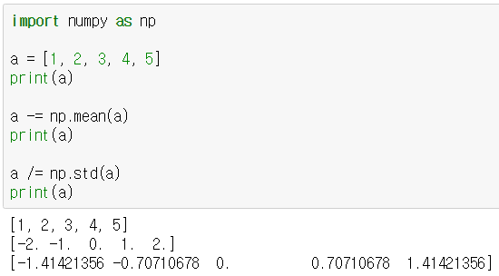
반환값 정규화
np.mean( ) → 평균
np.std( ) → 표준편차
※ 정규화를 하면 정책신경망을 업데이트하는 성능이 좋아짐

